Slide 1
HTML/CSS 화면제작 차(tea) 쇼핑몰 EveOnTea
KOSMO 105 정소리

Slide 2
목차
1. 벤치마킹 분석
2. 기능정의서 및 ERD
3. 화면

Slide 3
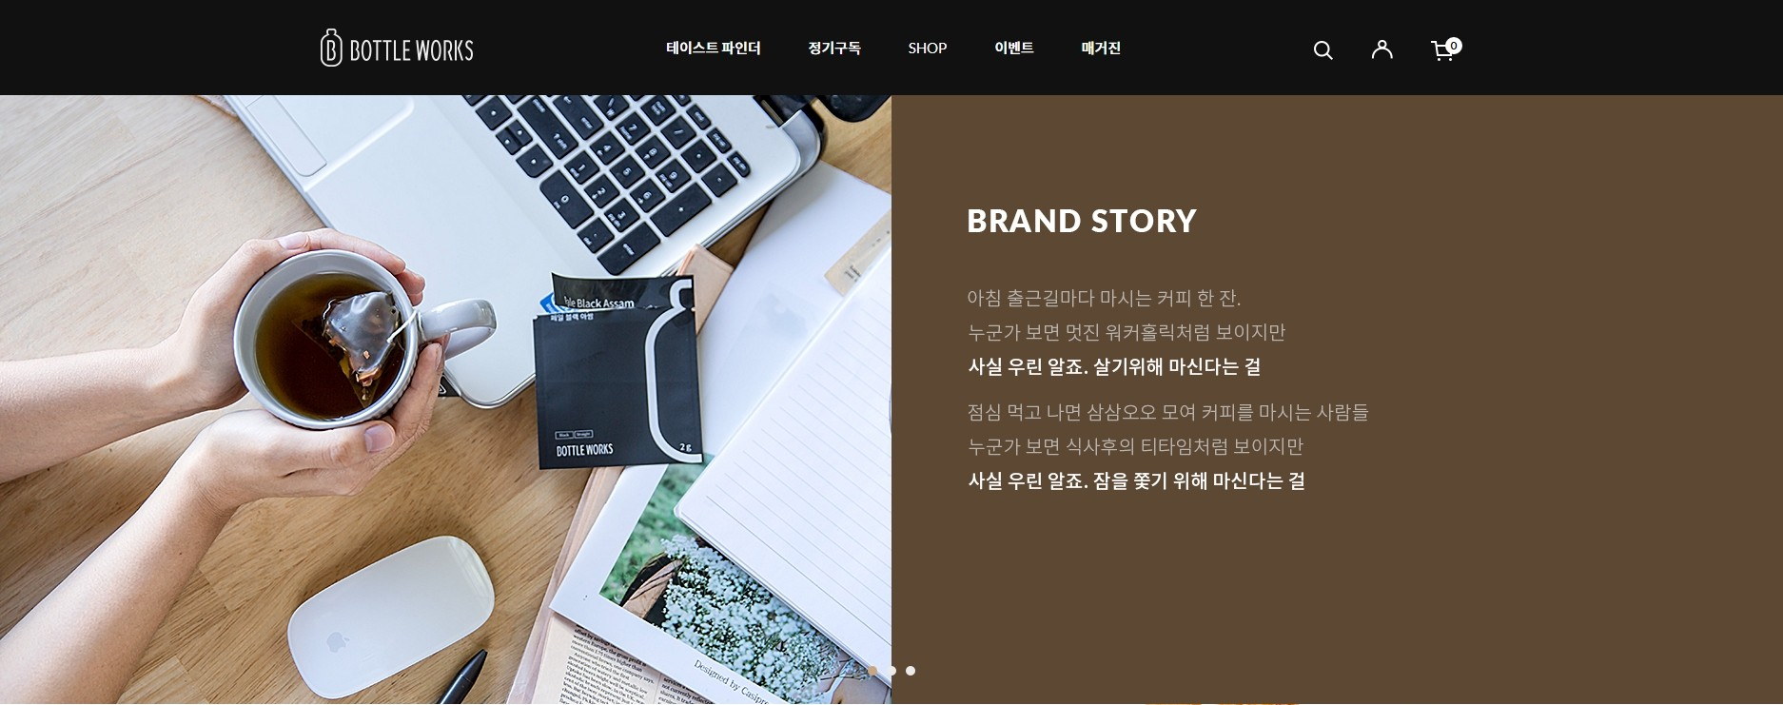
1. 벤치마킹 사이트 – 보틀웍스
https://www.bottleworks.co.kr/main/index.php

Slide 4
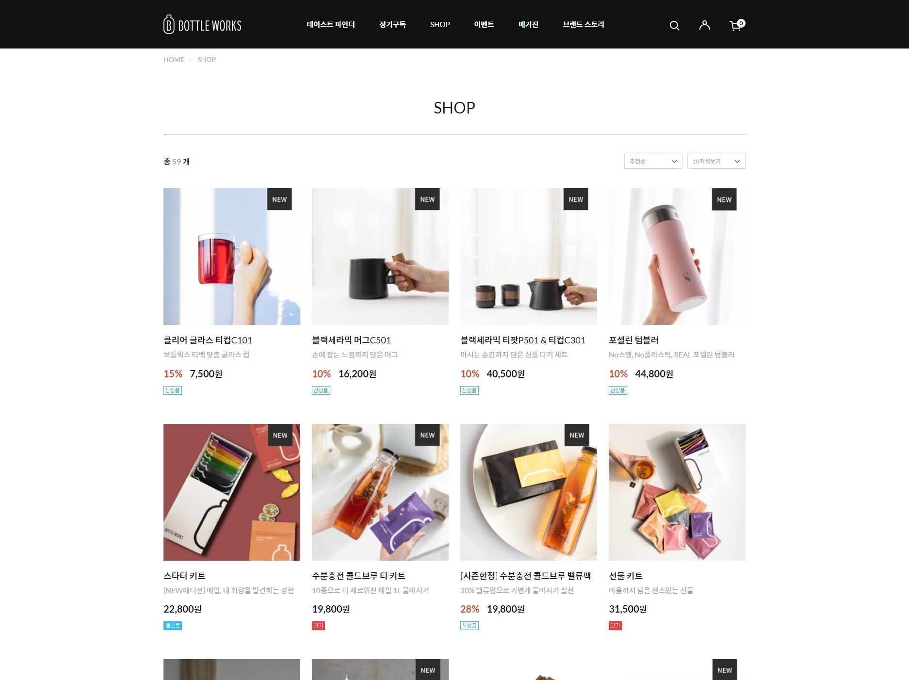
1. 벤치마킹 사이트

Slide 5
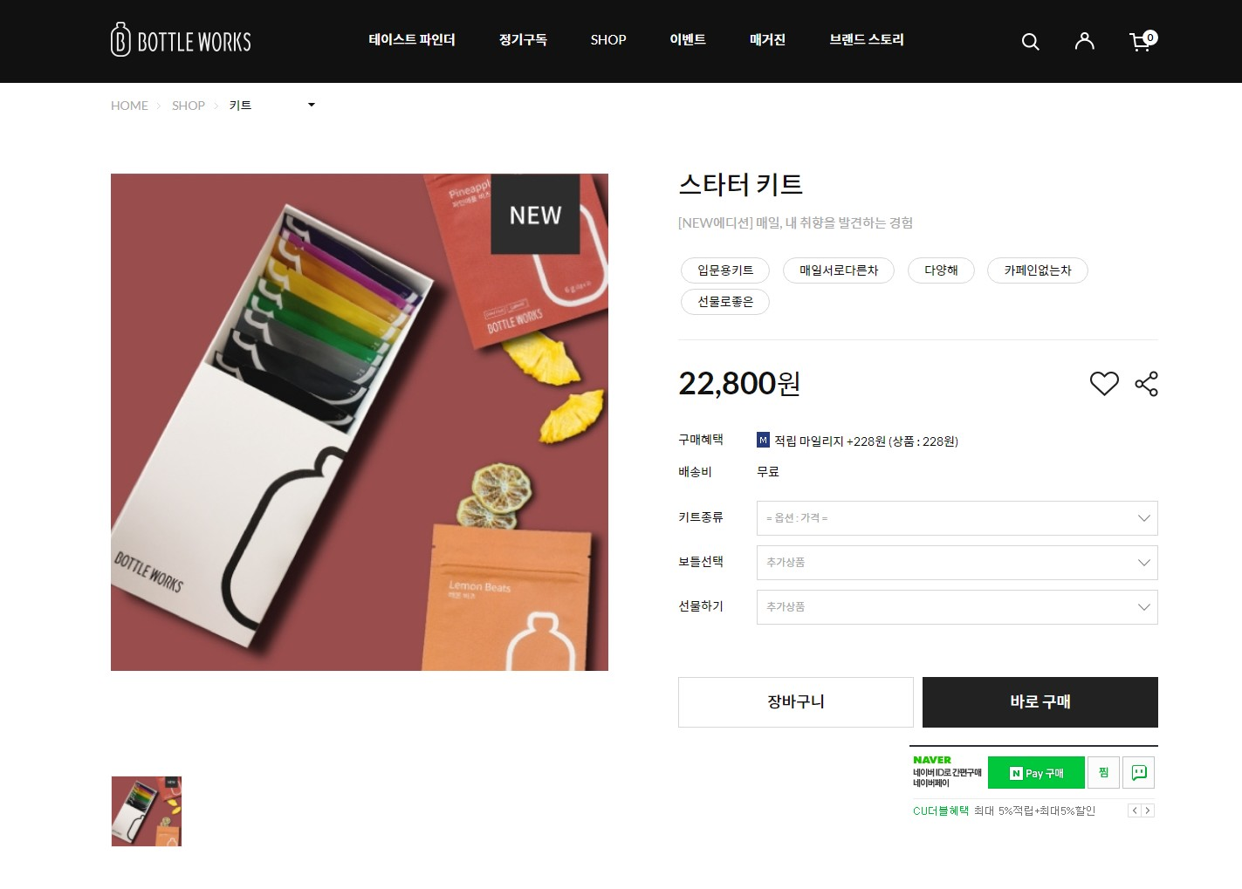
1. 벤치마킹 사이트

Slide 6
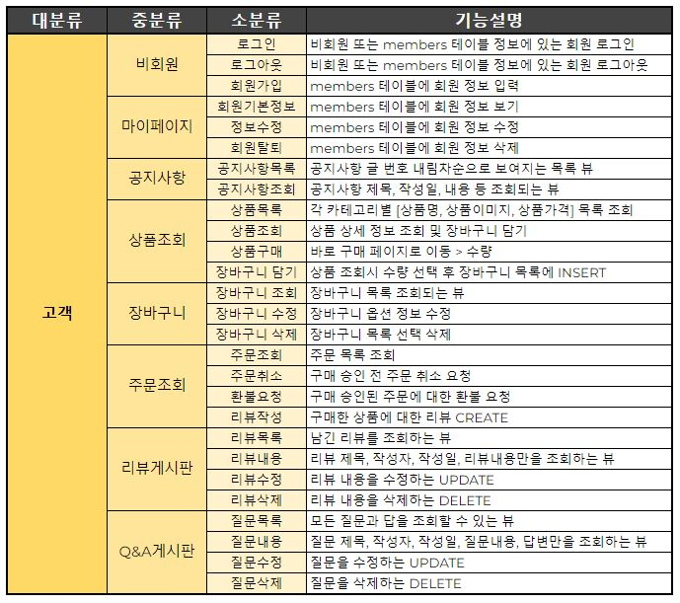
2. 기능정의서

Slide 7
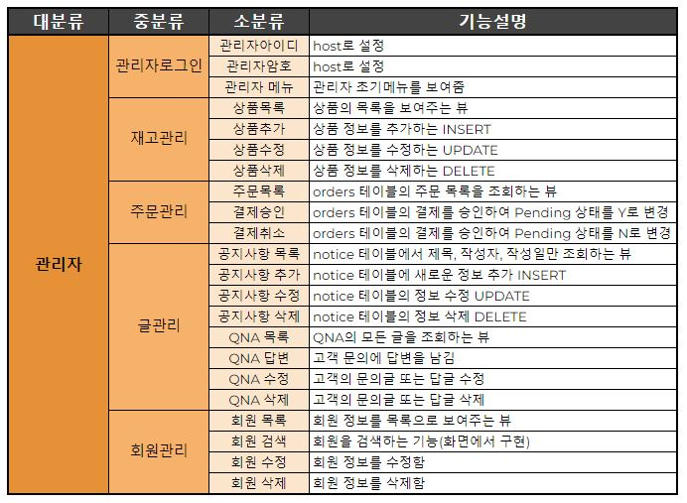
2. 기능정의서

Slide 8
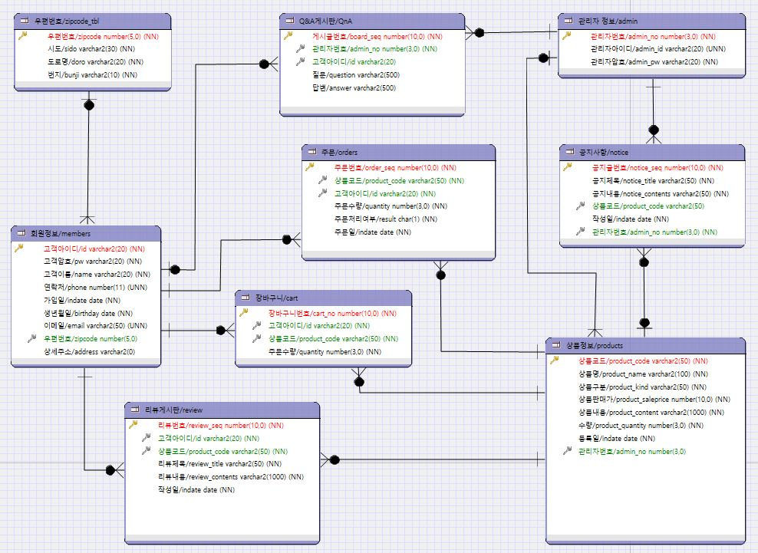
2. ERD

Slide 9
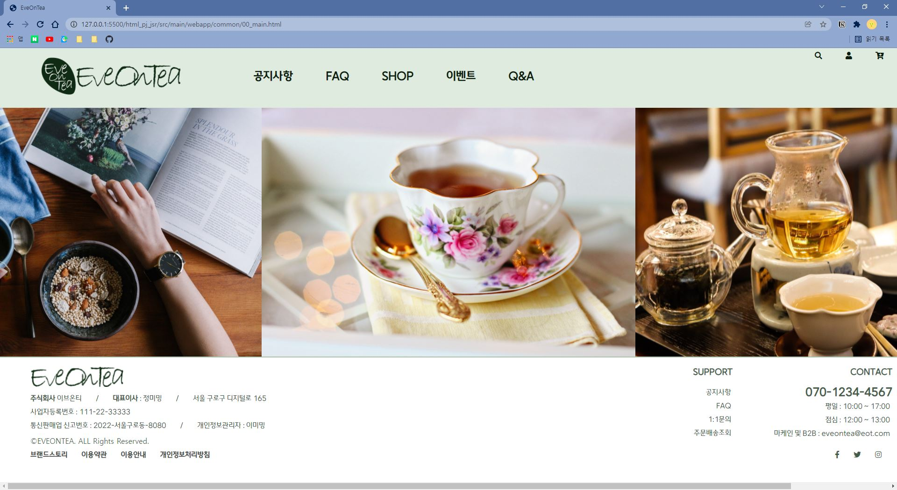
3. 화면 - 메인

Slide 10
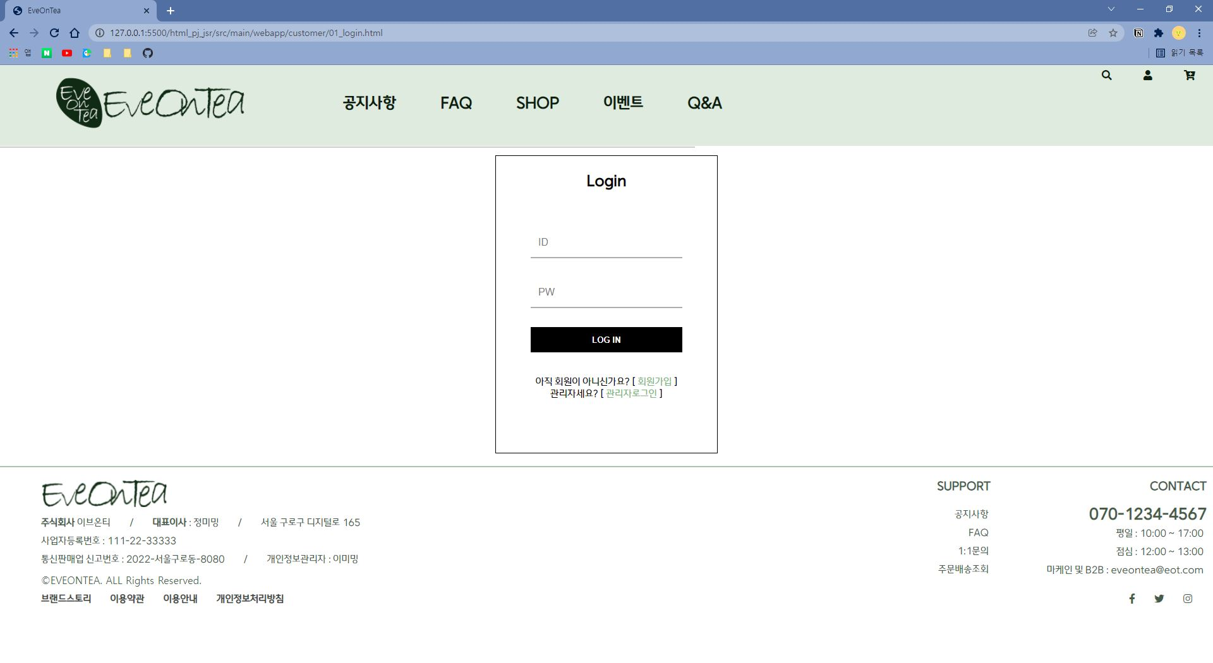
3. 화면 - 고객로그인

Slide 11
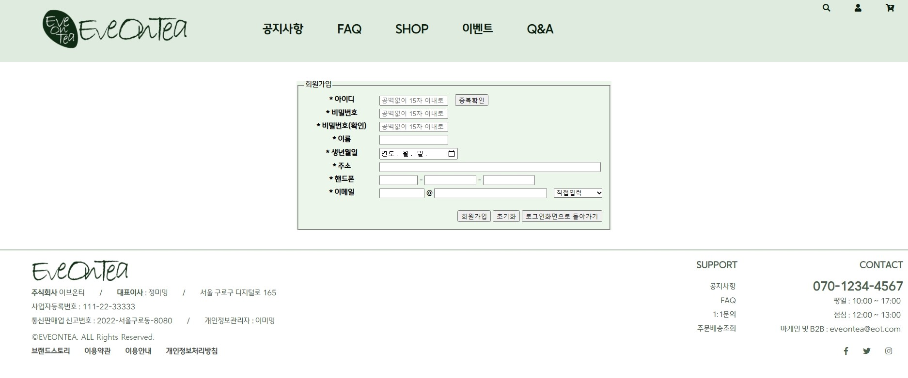
3. 화면 - 회원가입

Slide 12
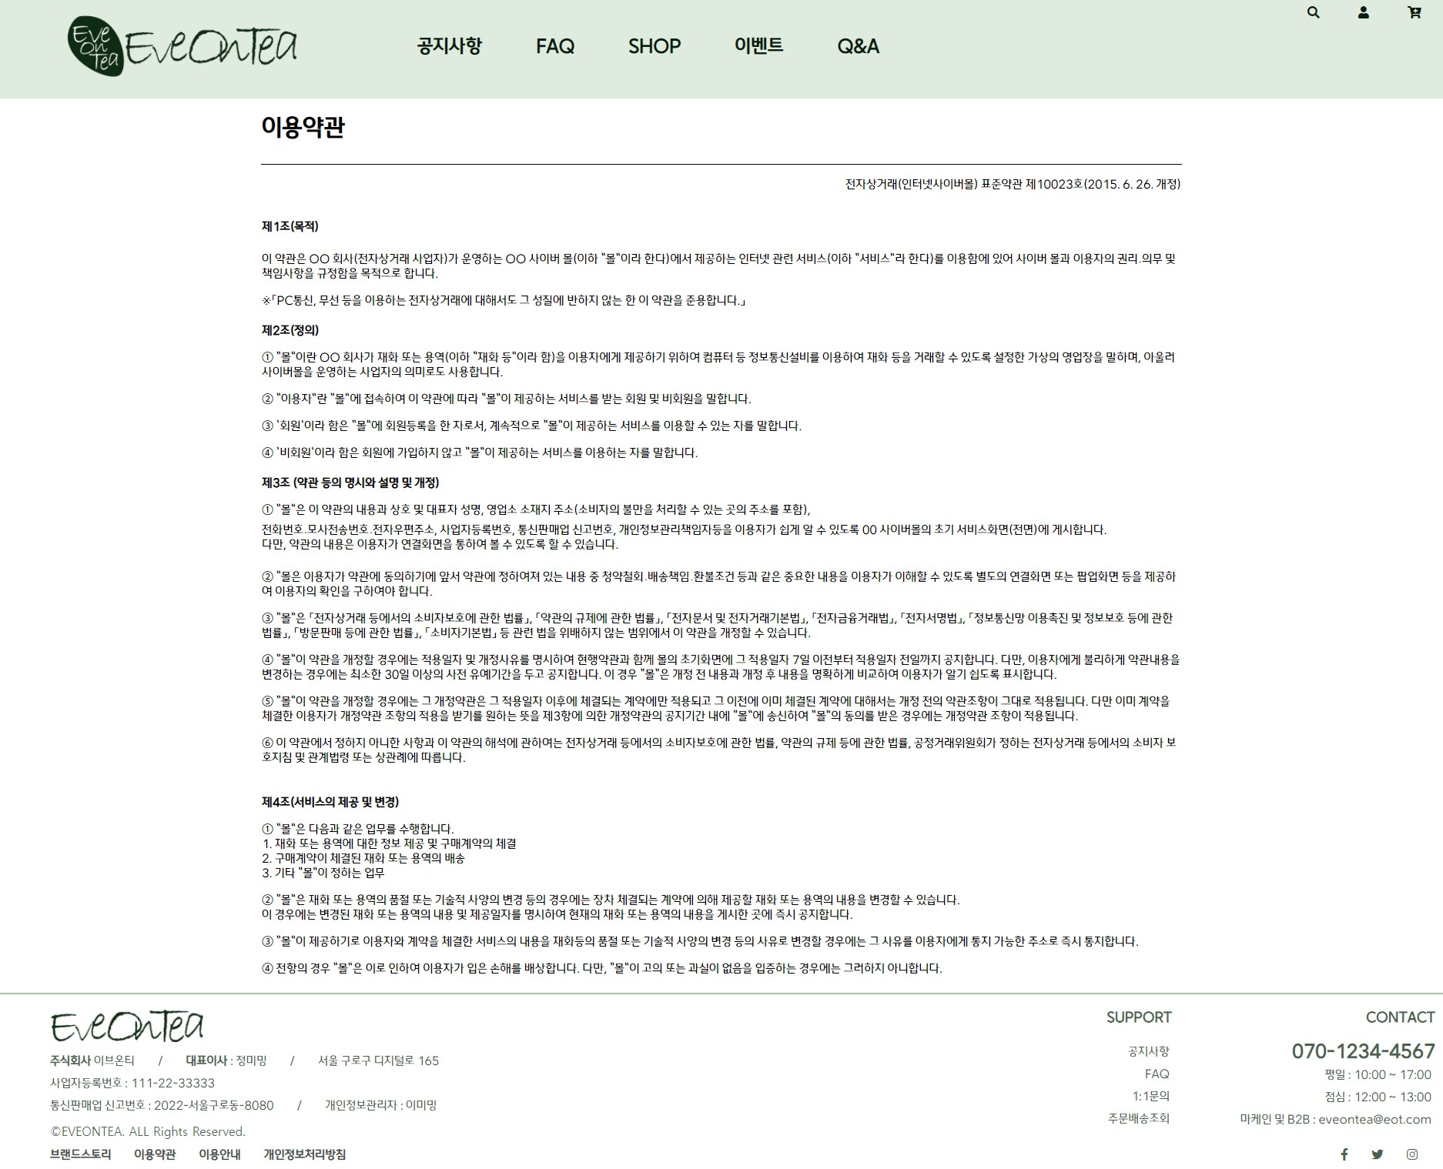
3. 화면- 이용약관

Slide 13
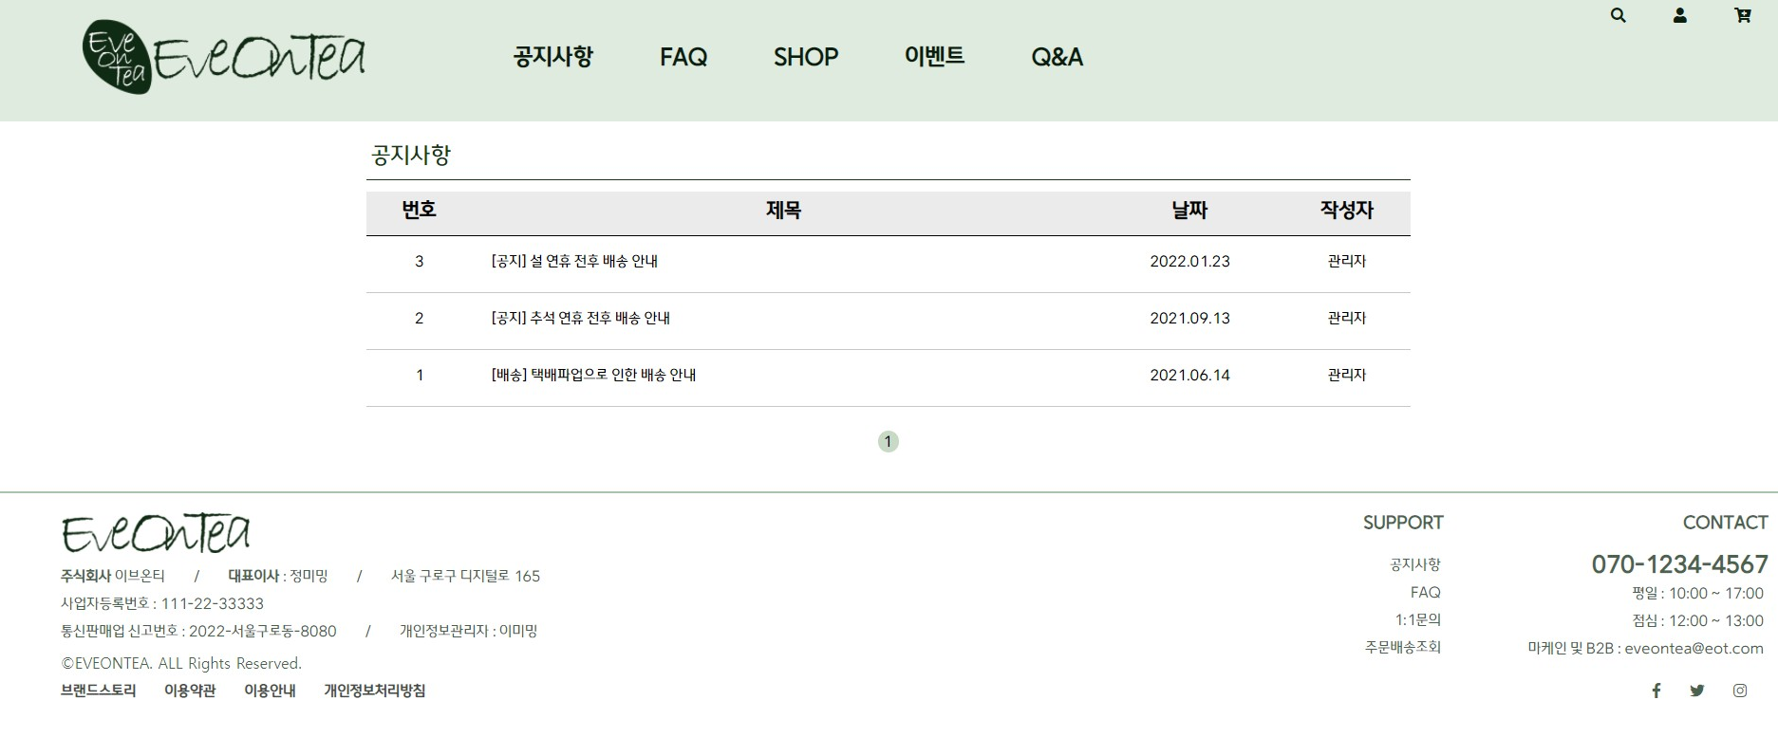
3. 화면 - 공지사항

Slide 14
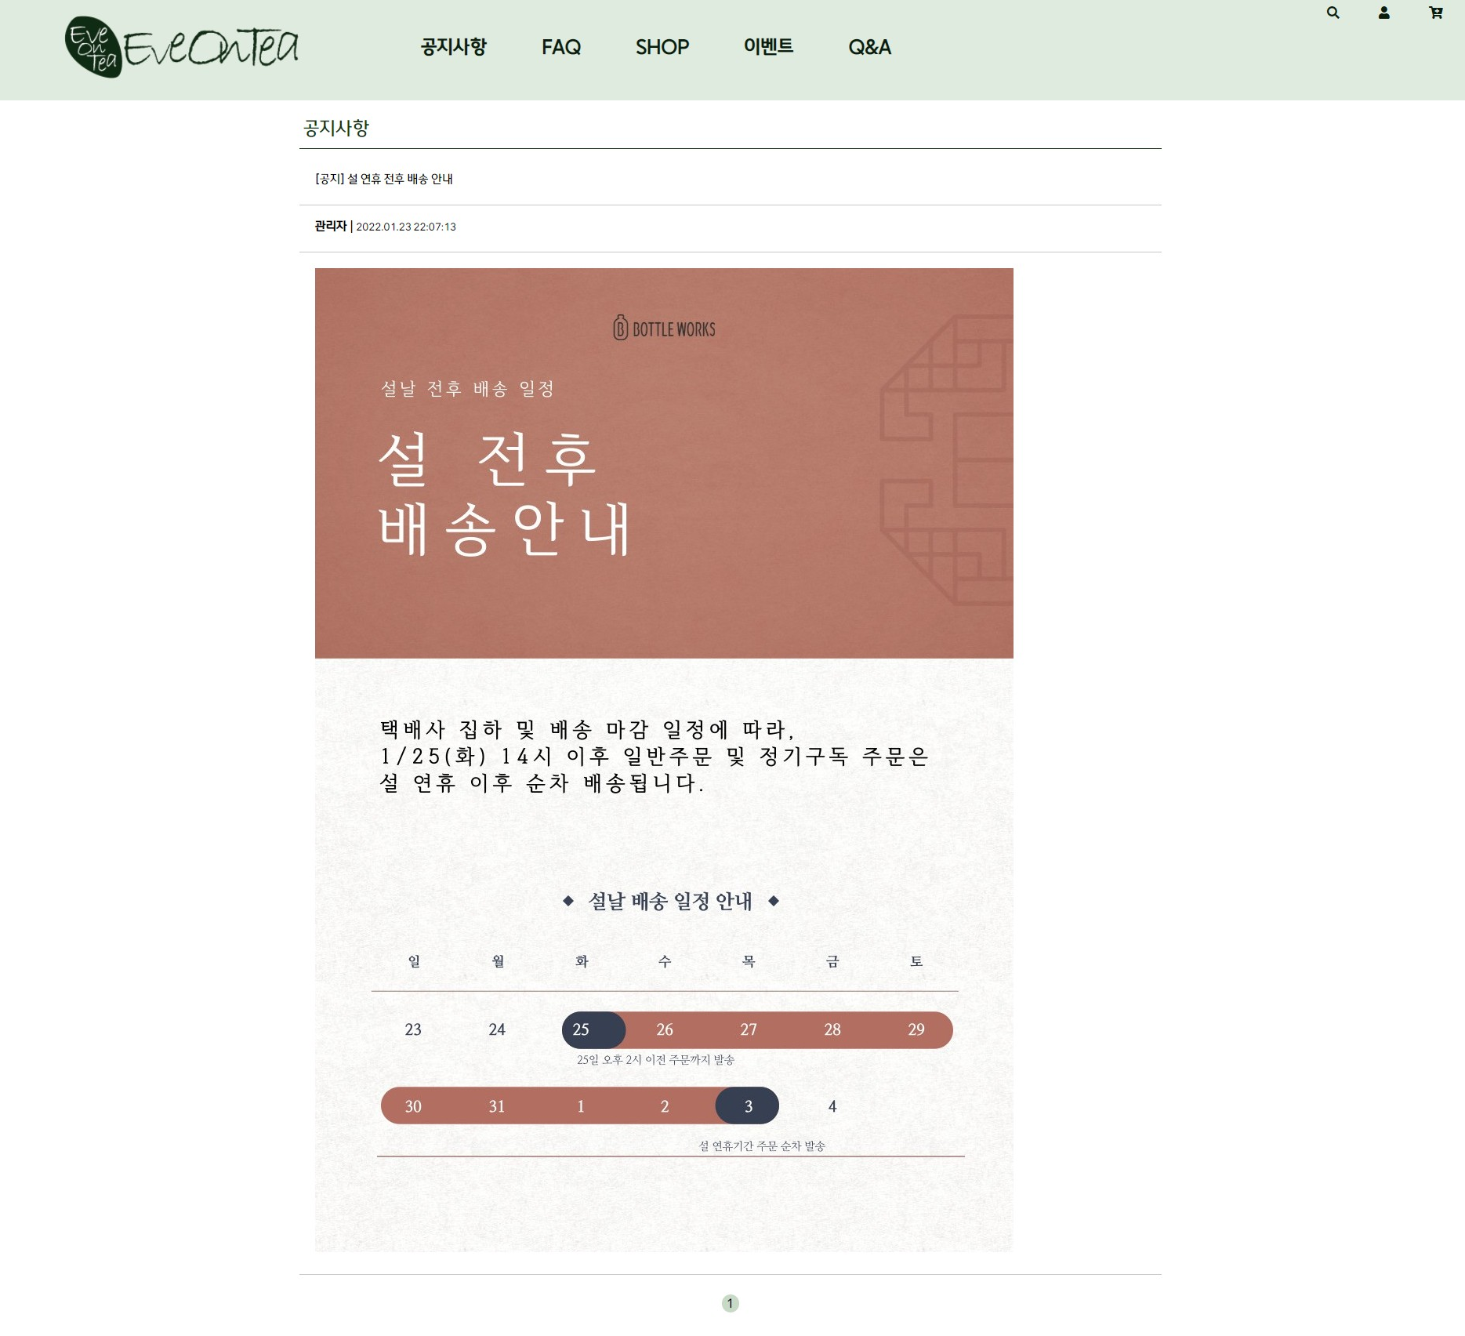
3. 화면 - 공지사항

Slide 15
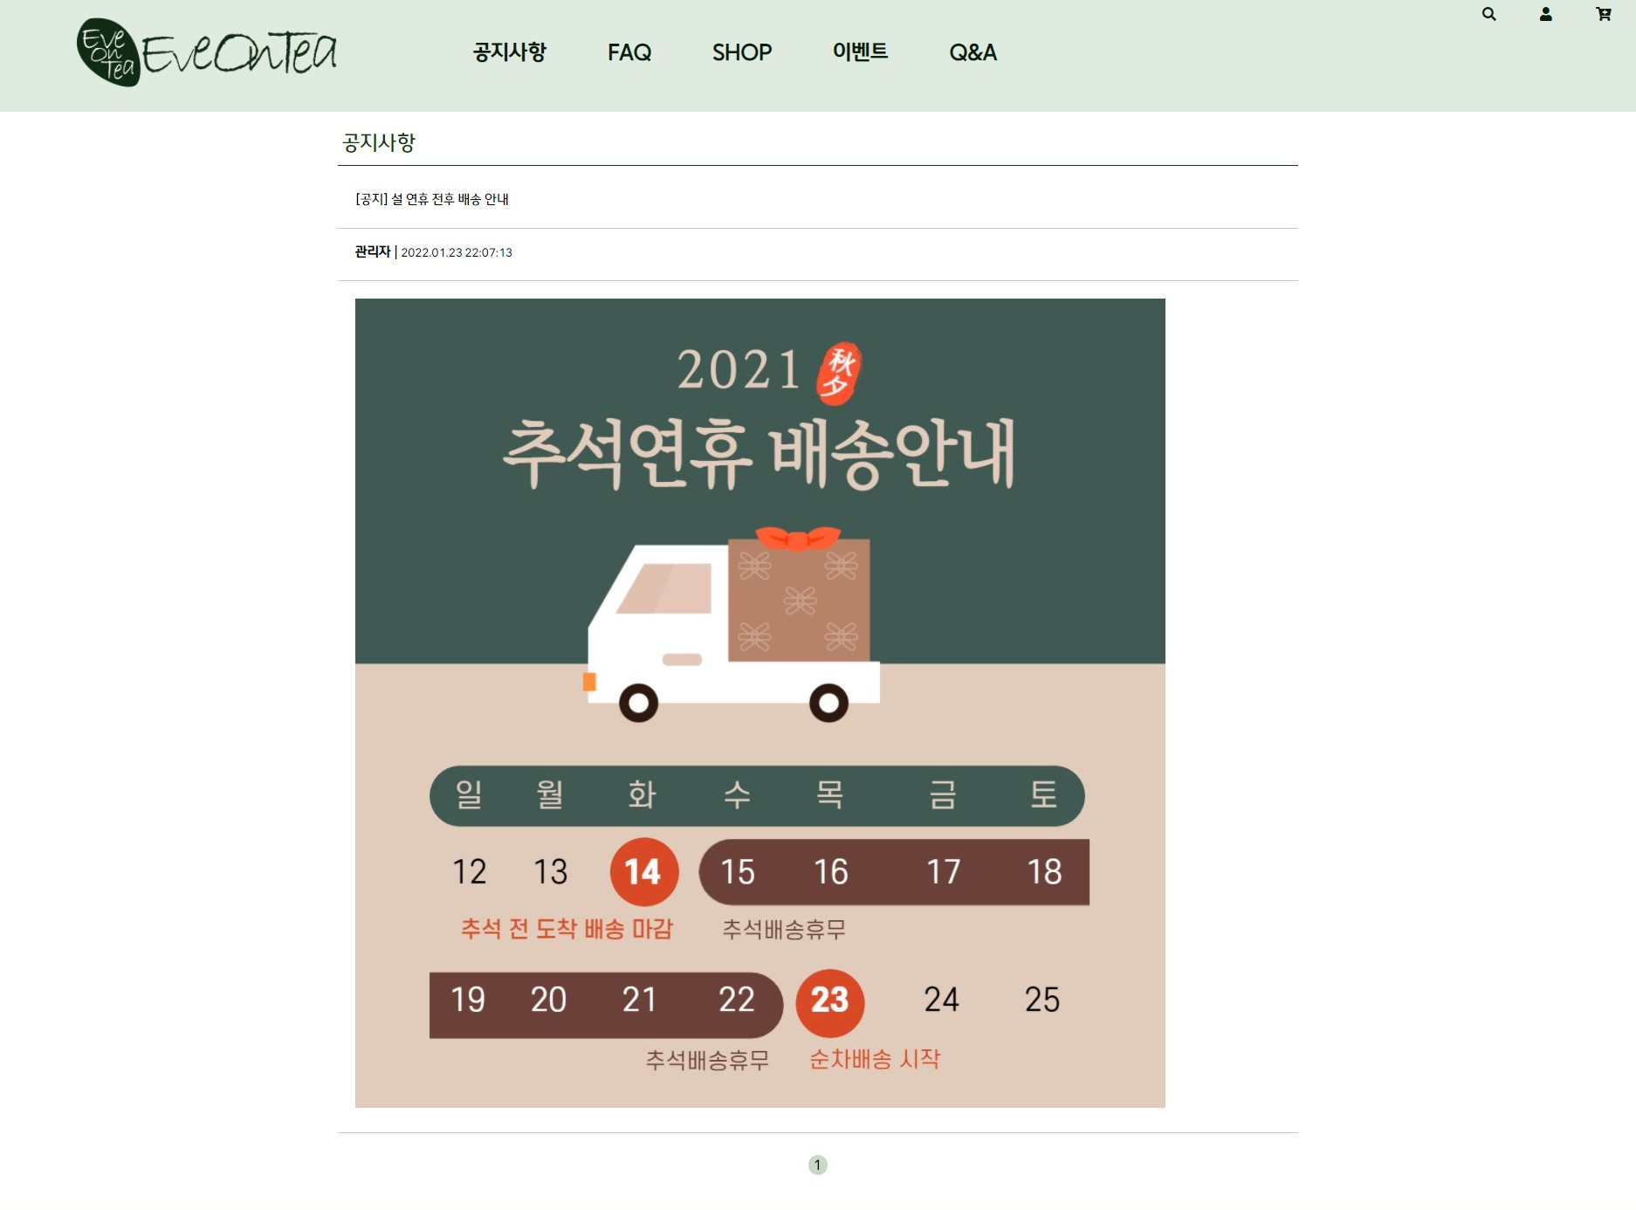
3. 화면 - 공지사항

Slide 16
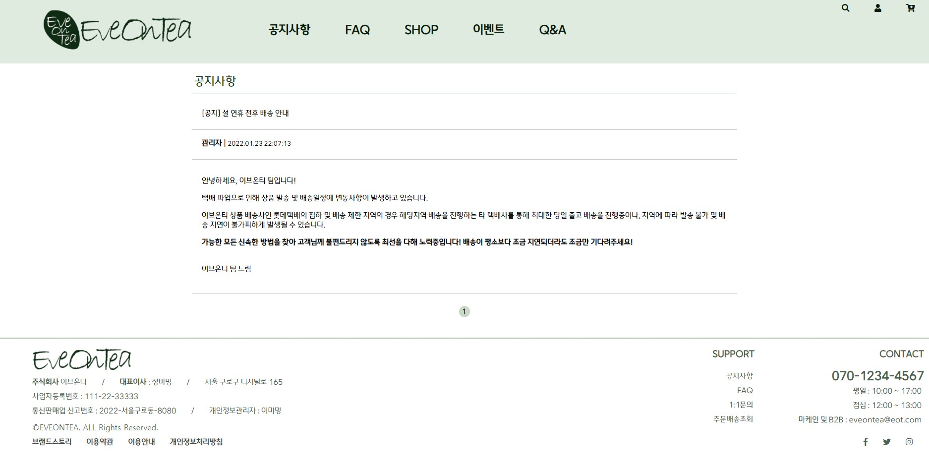
3. 화면 - 공지사항

Slide 17
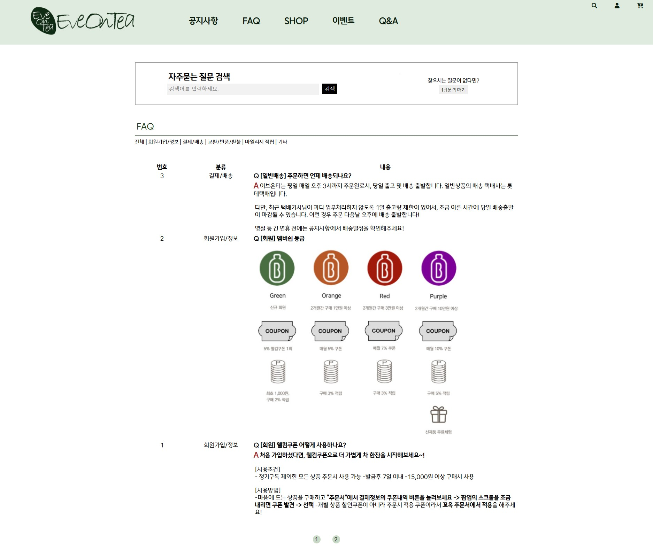
3. 화면 - FAQ

Slide 18
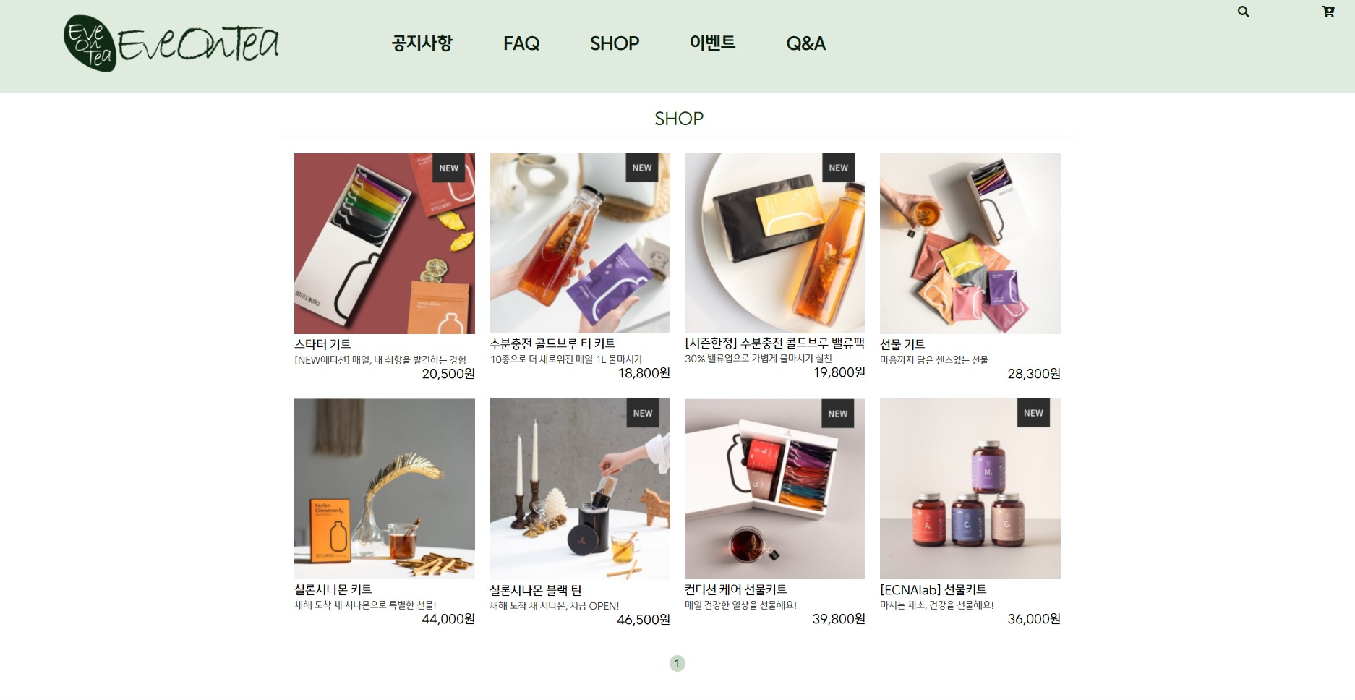
3. 화면 - 상품페이지

Slide 19
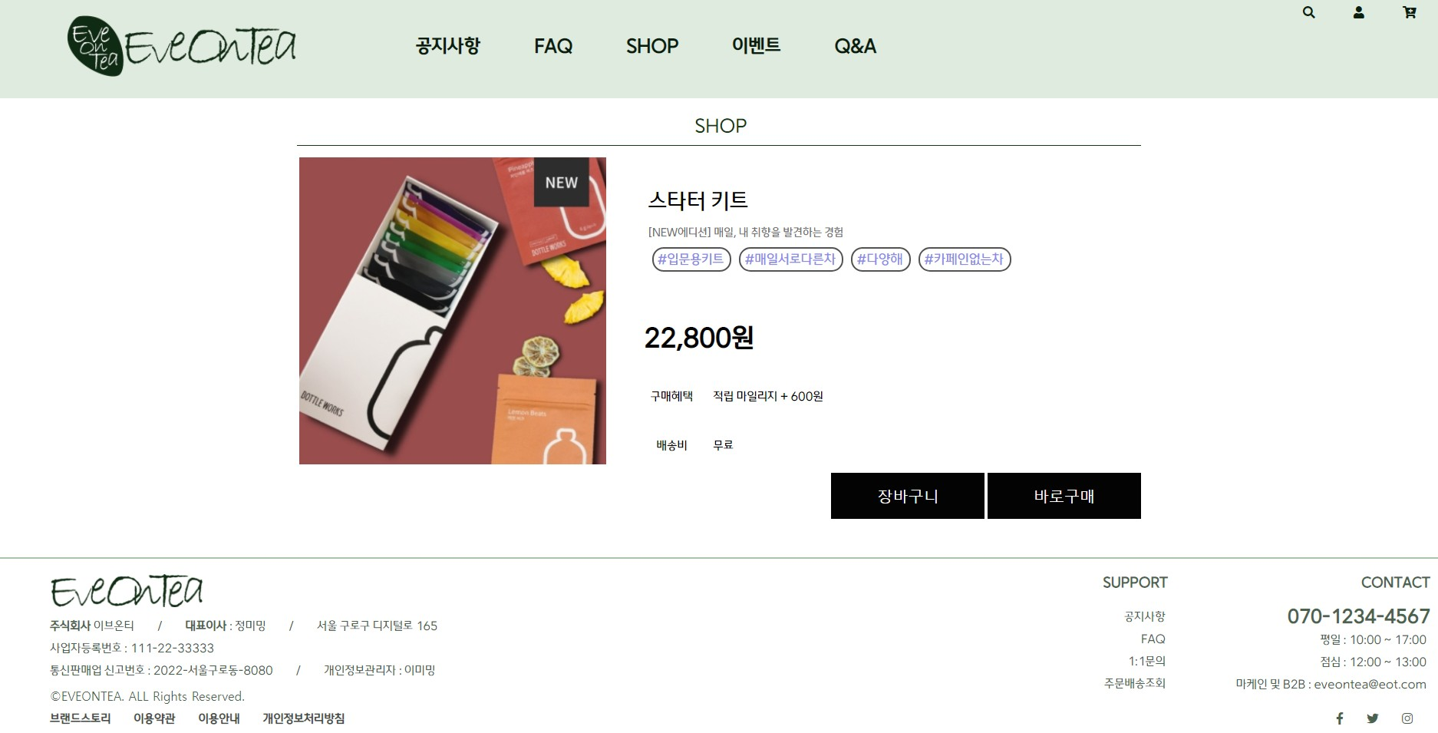
3. 화면 - 상품상세페이지

Slide 20
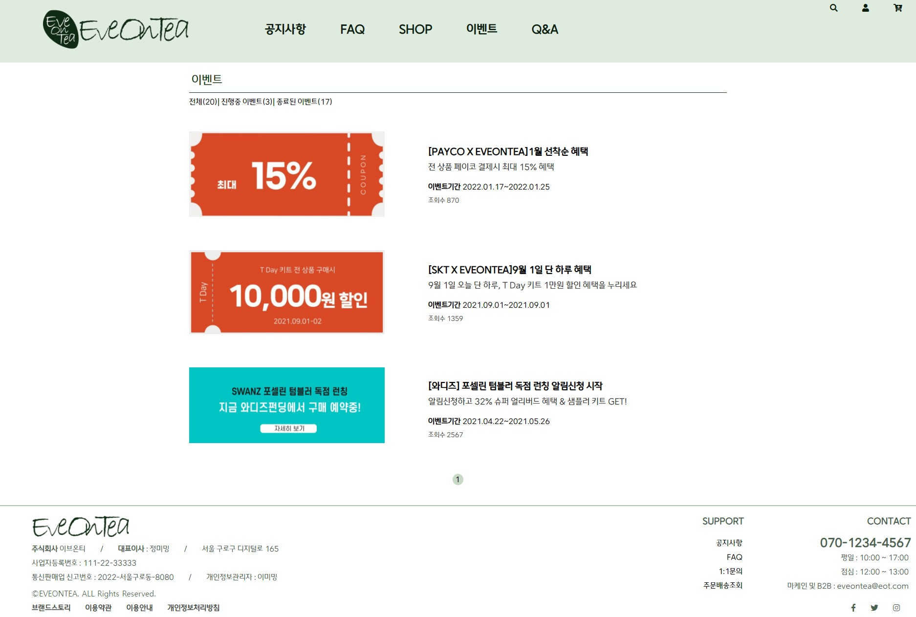
3. 화면 - 이벤트

Slide 21
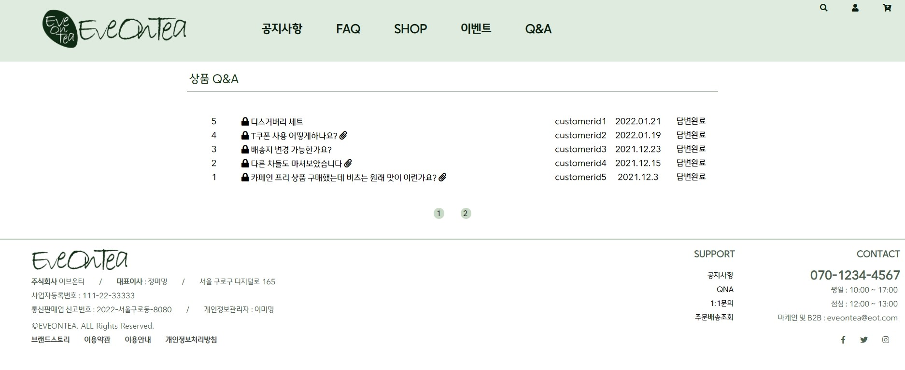
3. 화면 – Q&A

Slide 22
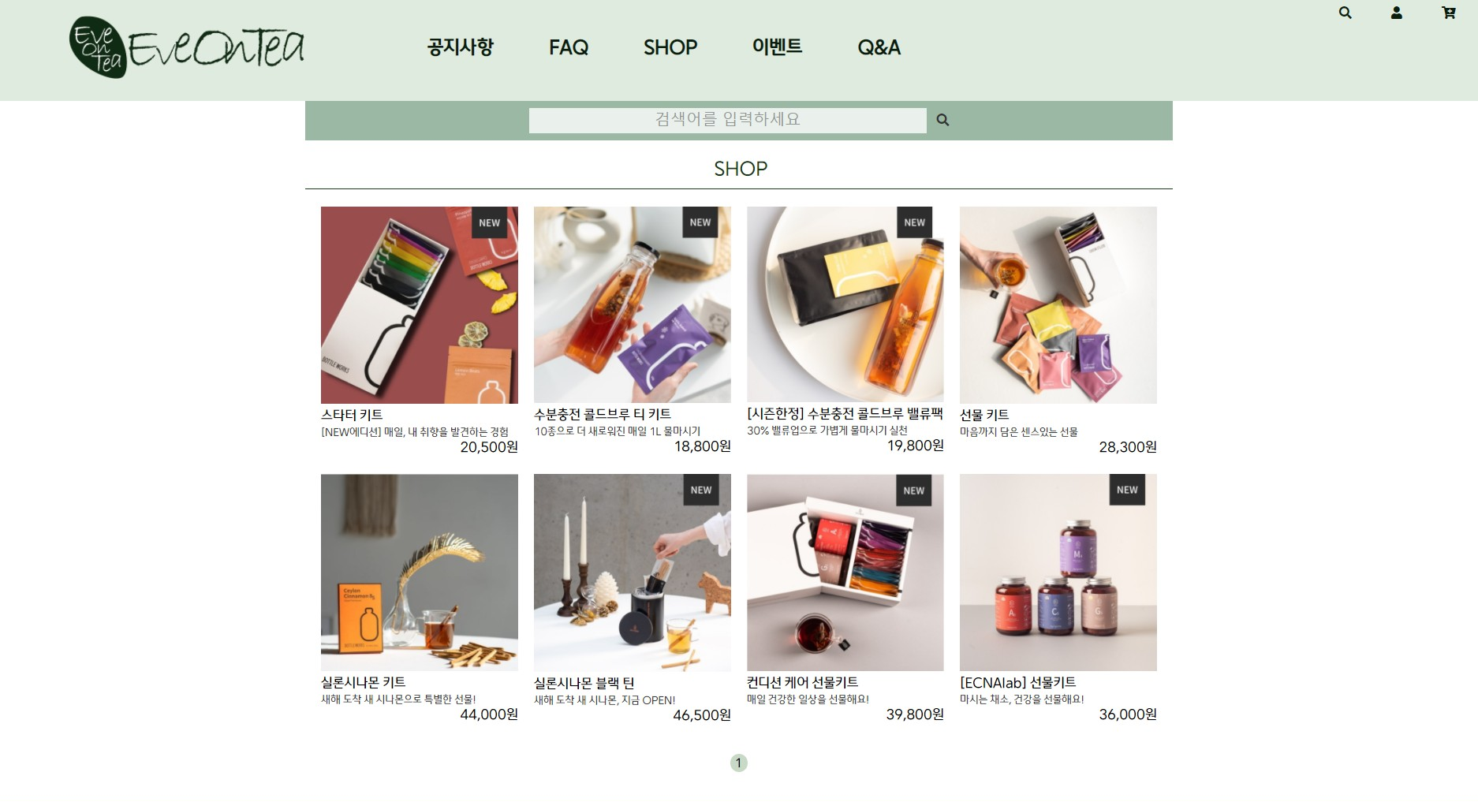
3. 화면 - 검색

Slide 23
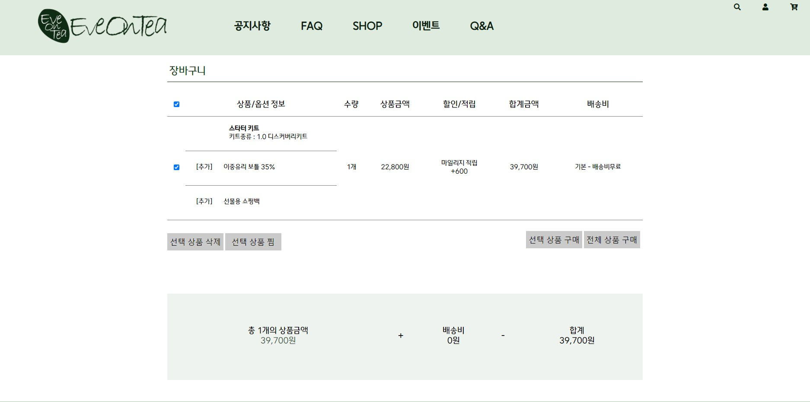
3. 화면- 장바구니

Slide 24
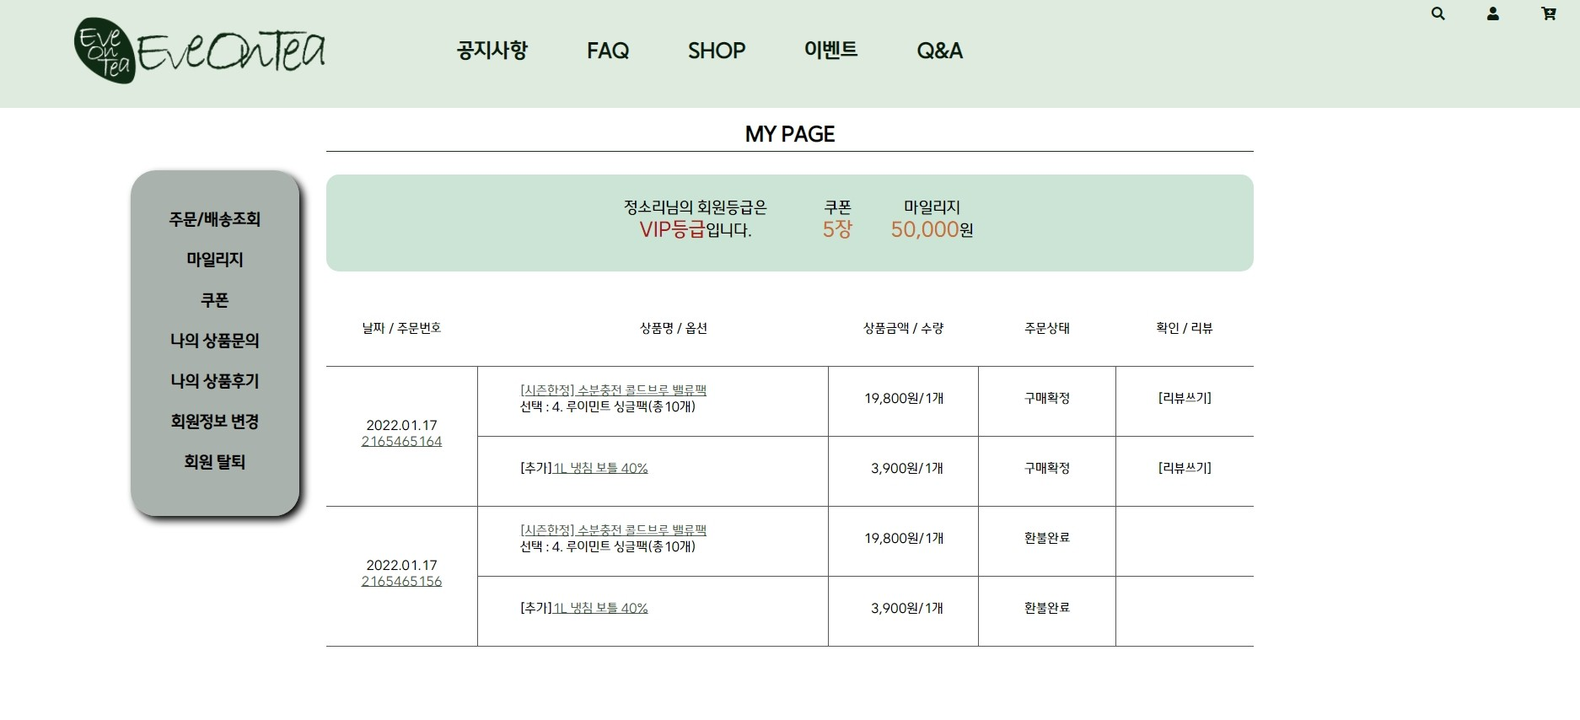
3. 화면 – 마이페이지 & 주문/배송조회

Slide 25
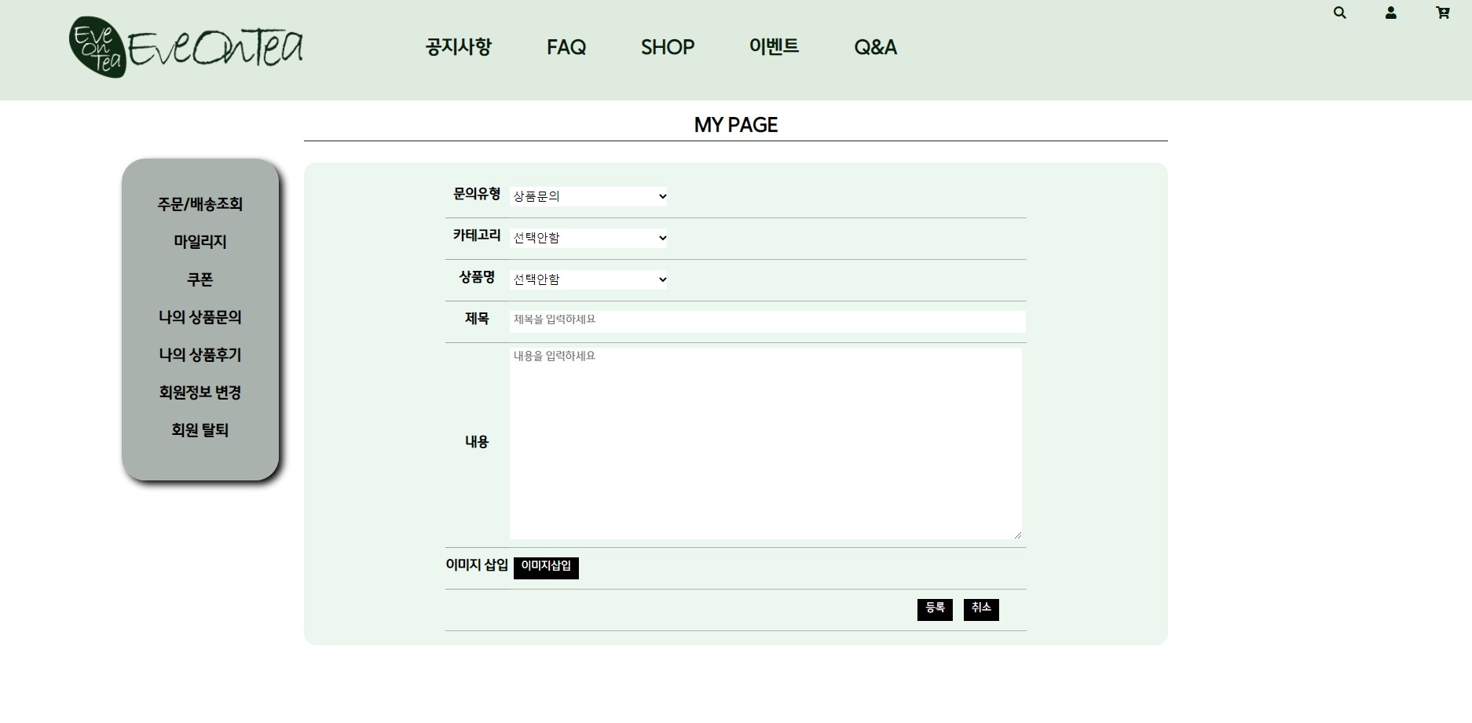
3. 화면 – 나의 상품 문의

Slide 26
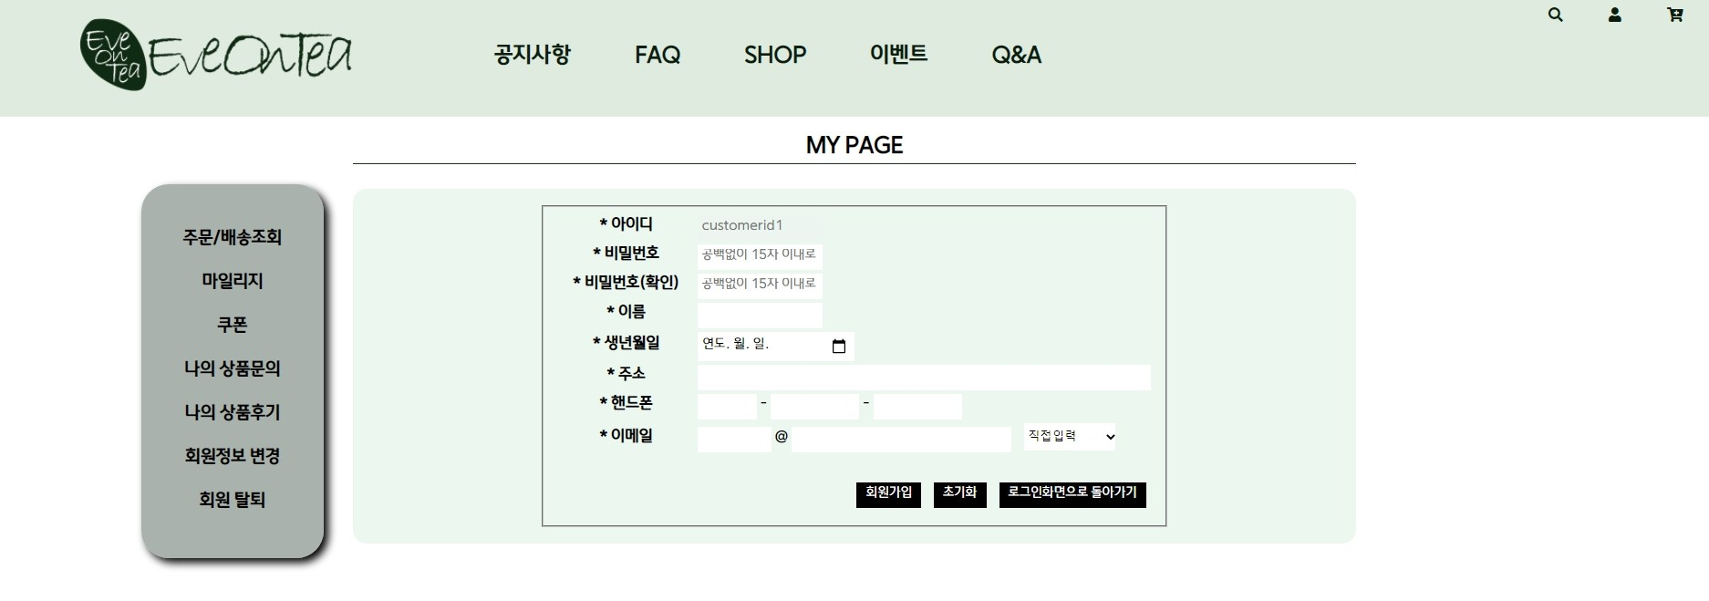
3. 화면 – 회원정보 변경

Slide 27
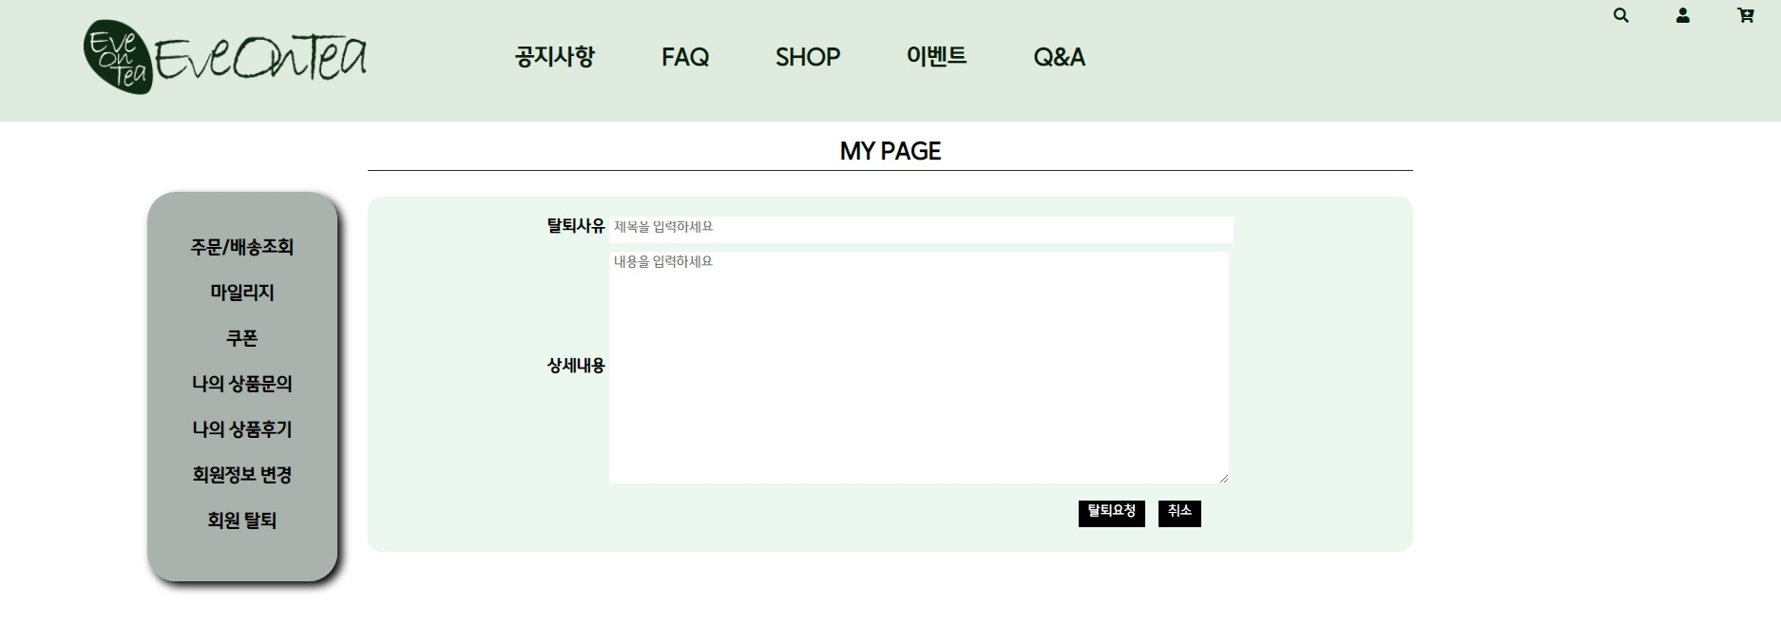
3. 화면 – 회원탈퇴

Slide 28
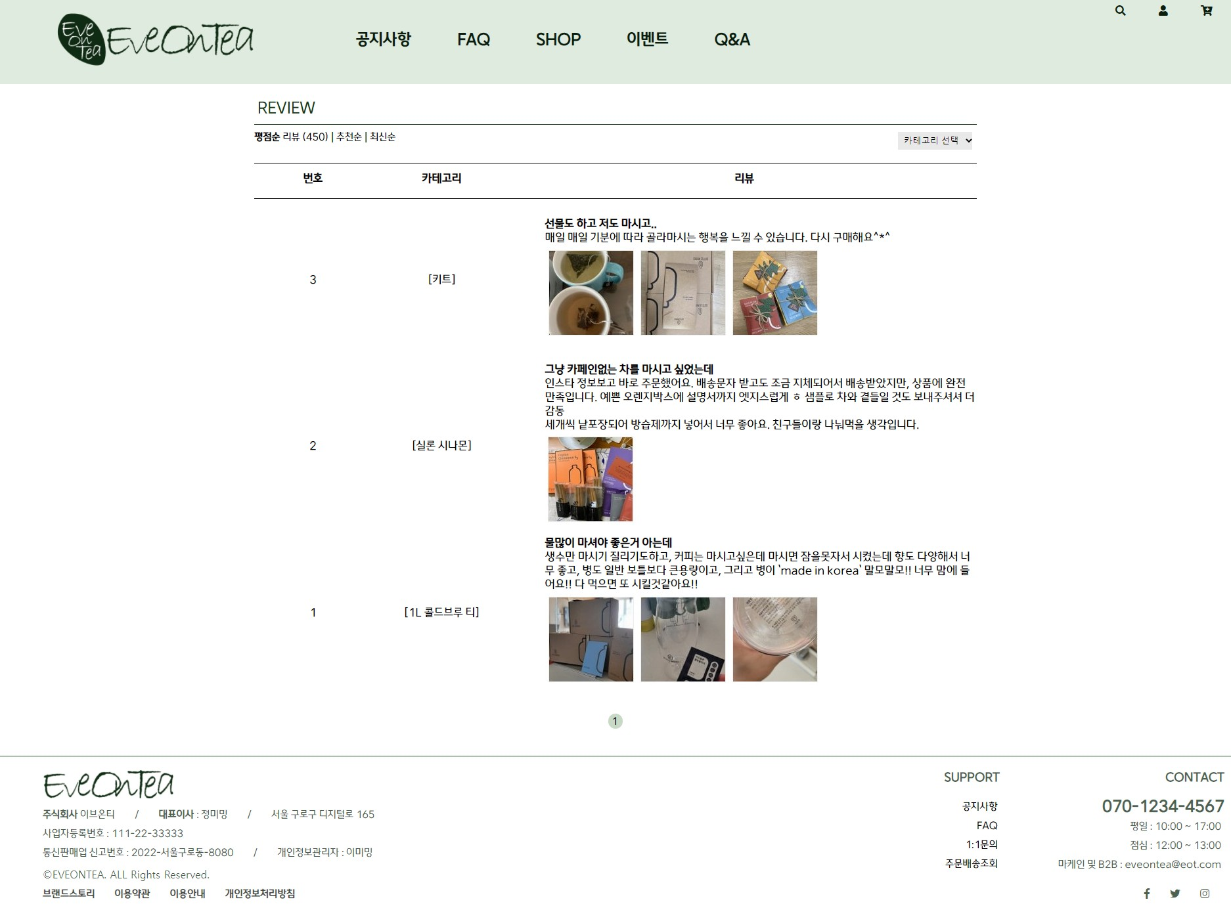
3. 화면 - 리뷰

Slide 29
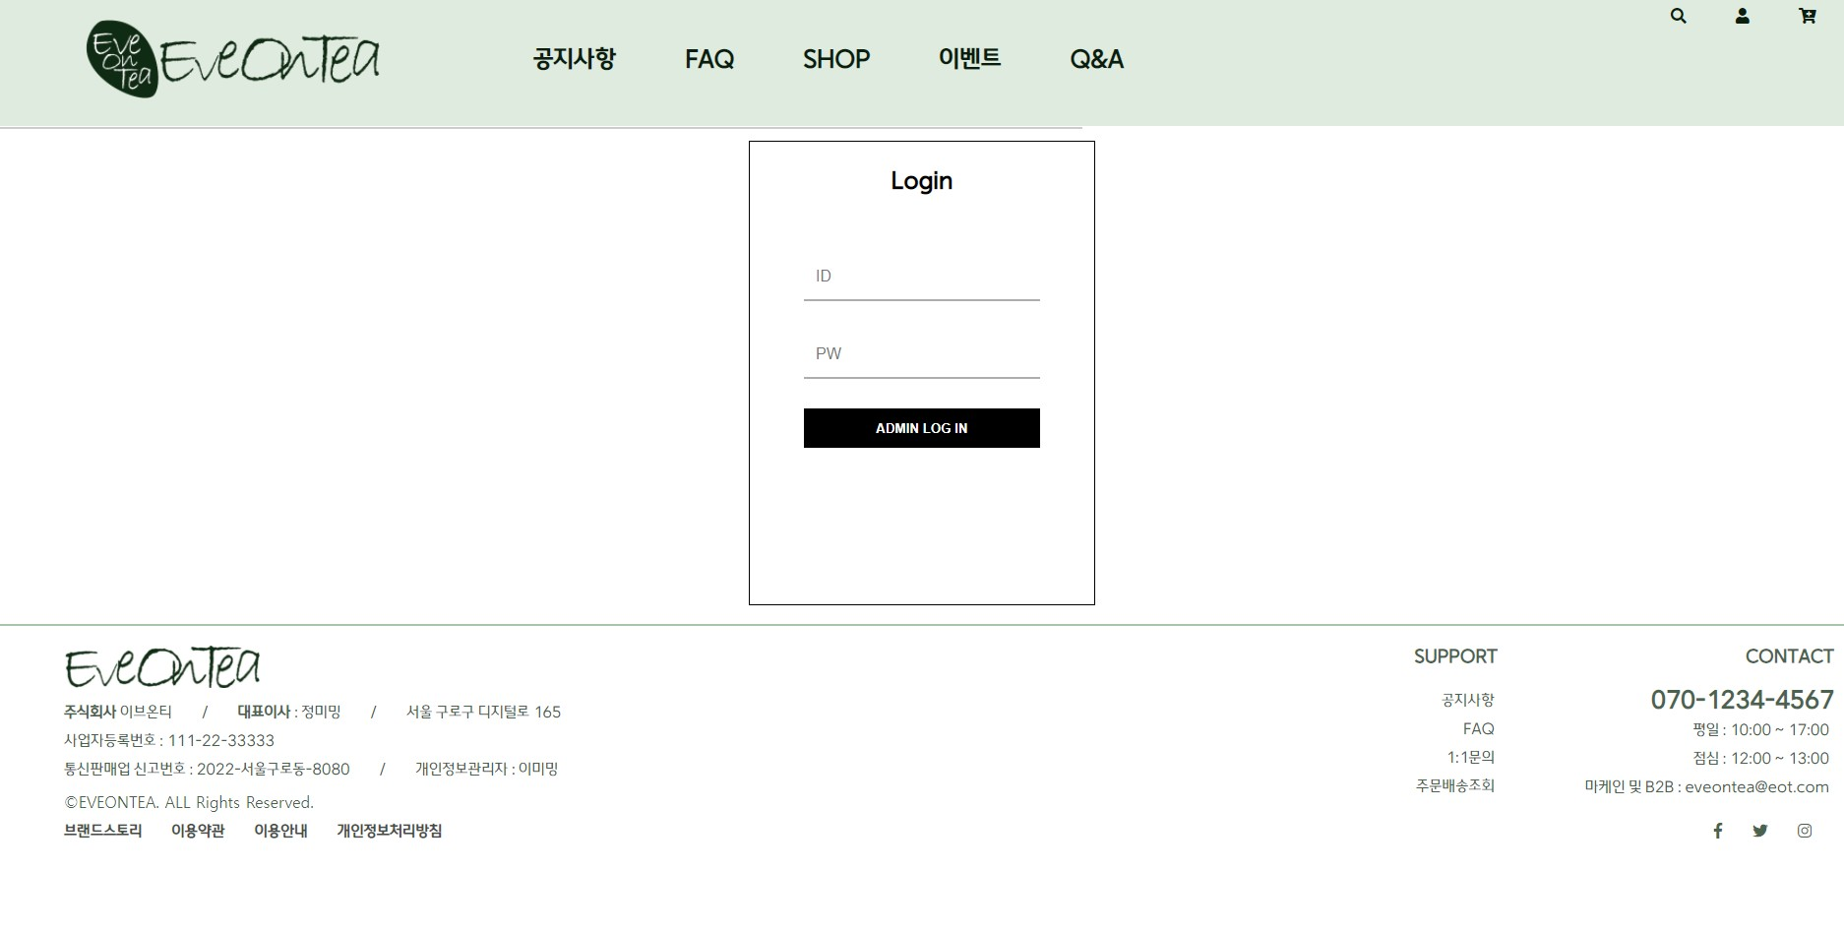
3. 화면 – 관리자 로그인

Slide 30
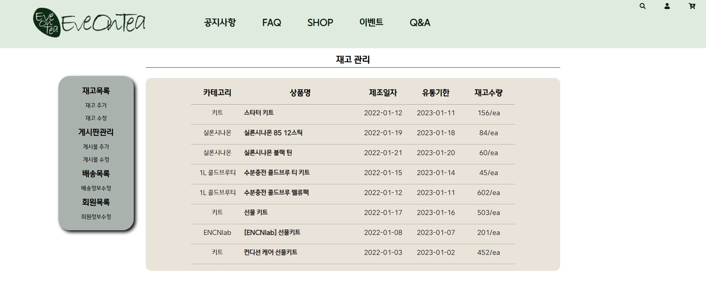
3. 화면 – 관리자 메인 및 재고 목록

Slide 31
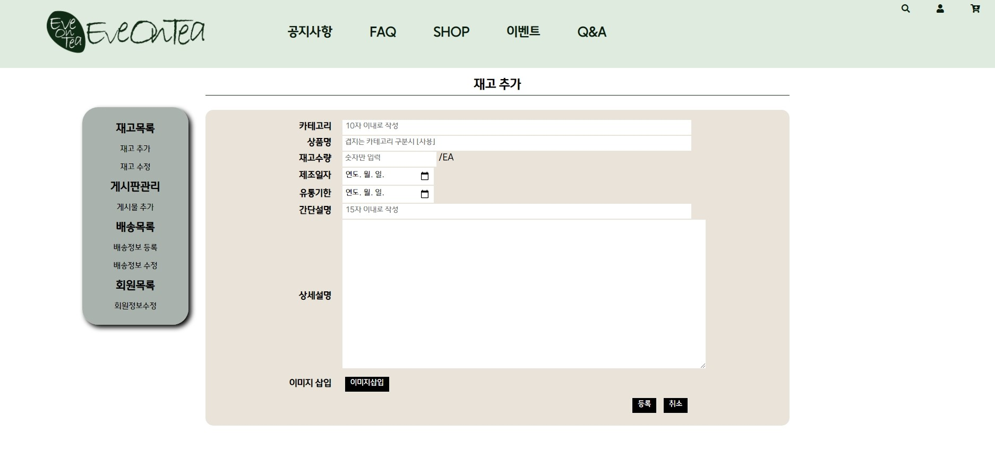
3. 화면 – 재고 추가

Slide 32
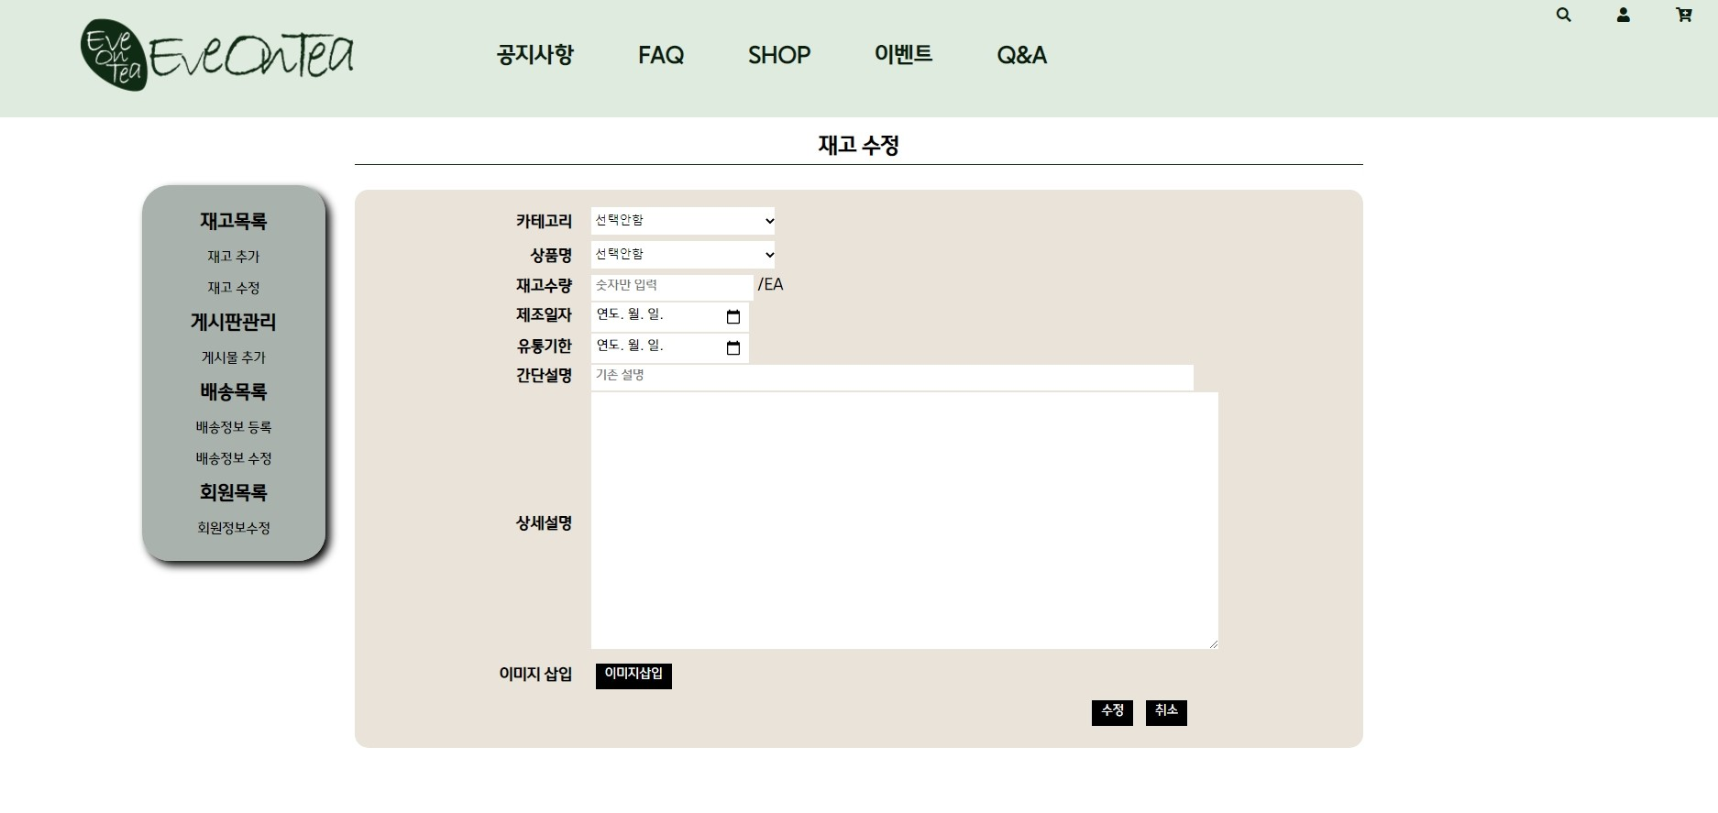
3. 화면 – 재고 수정

Slide 33
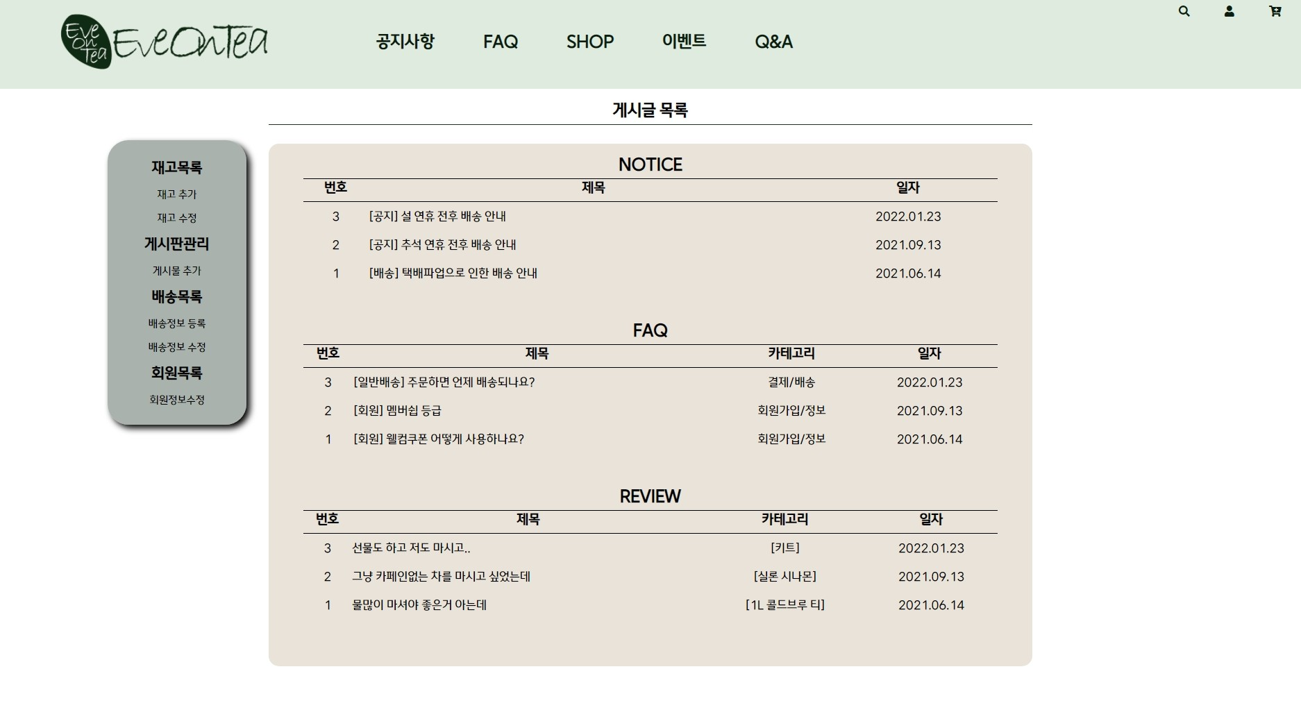
3. 화면 – 게시글 목록

Slide 34
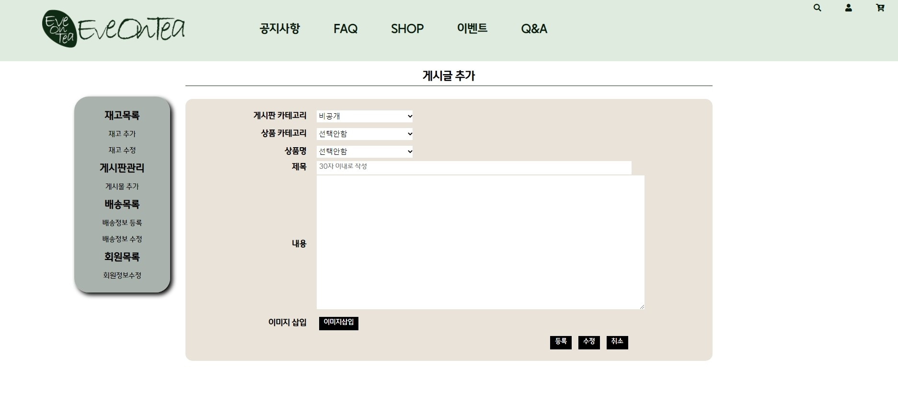
3. 화면 – 게시글 추가

Slide 35
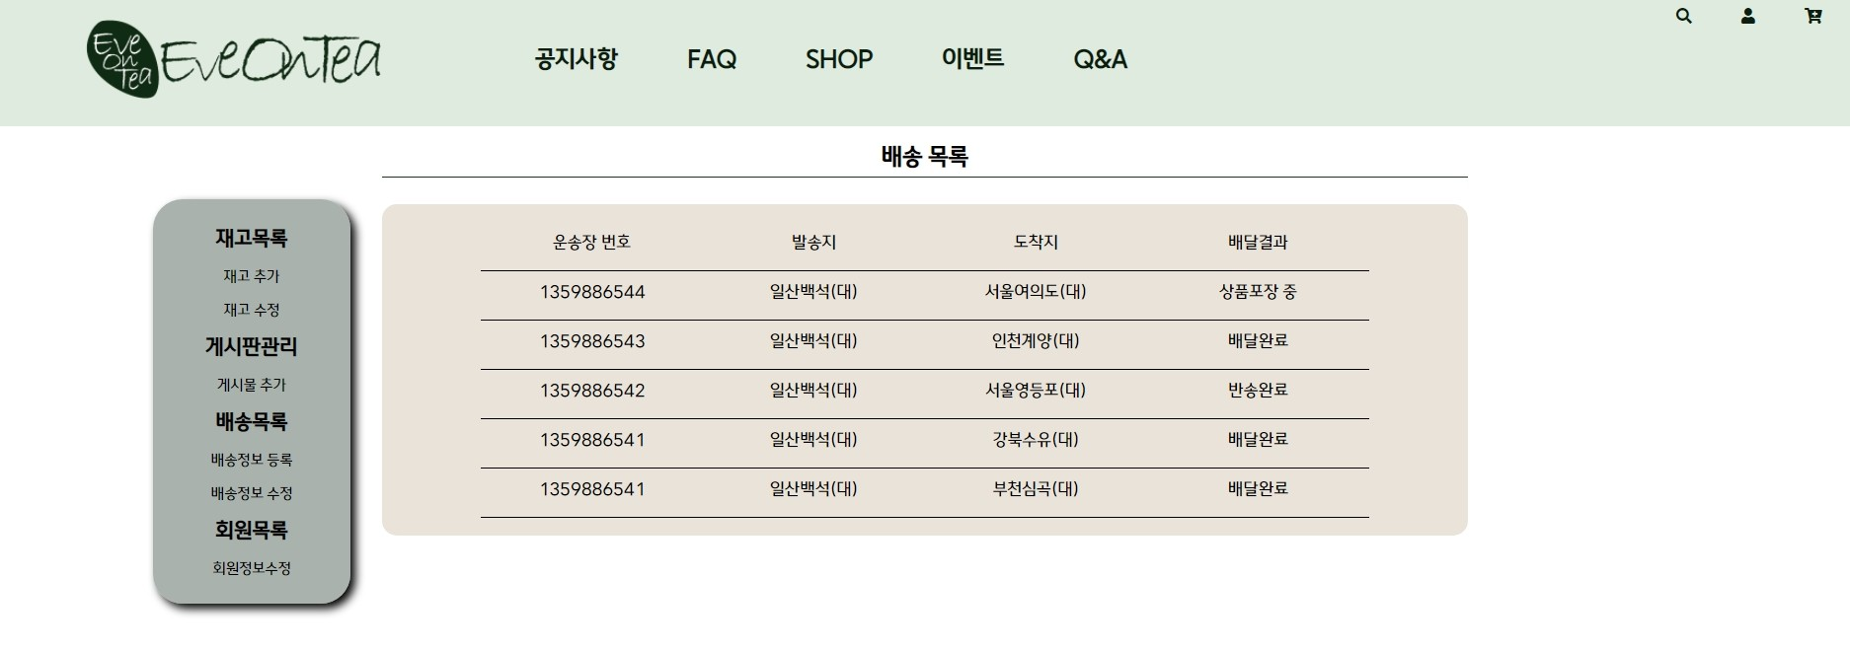
3. 화면 - 배송목록

Slide 36
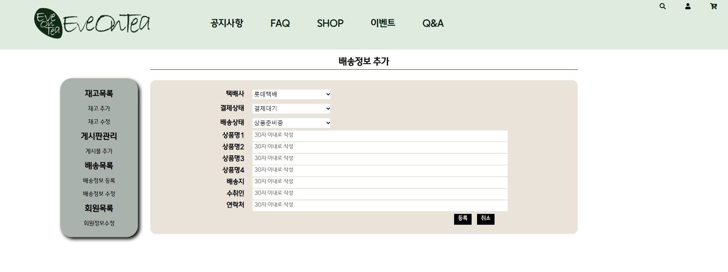
3. 화면 – 배송정보 추가

Slide 37
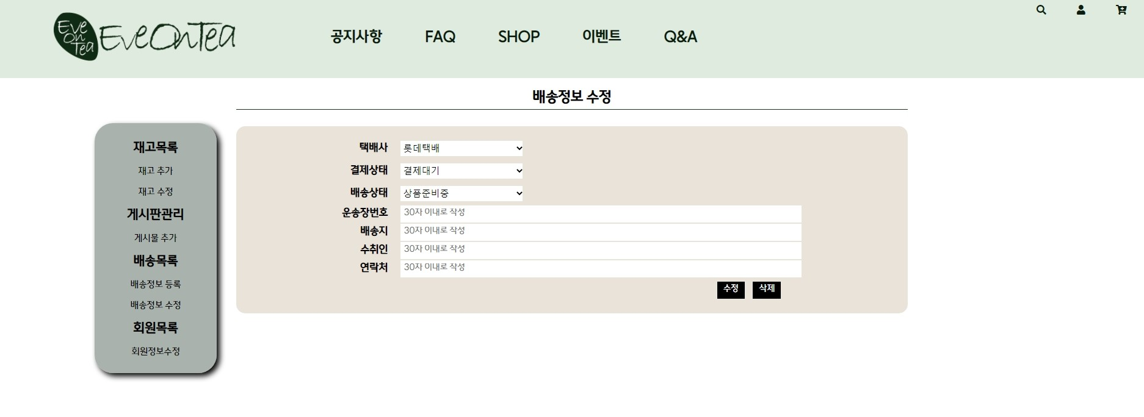
3. 화면 – 배송정보 수정

Slide 38
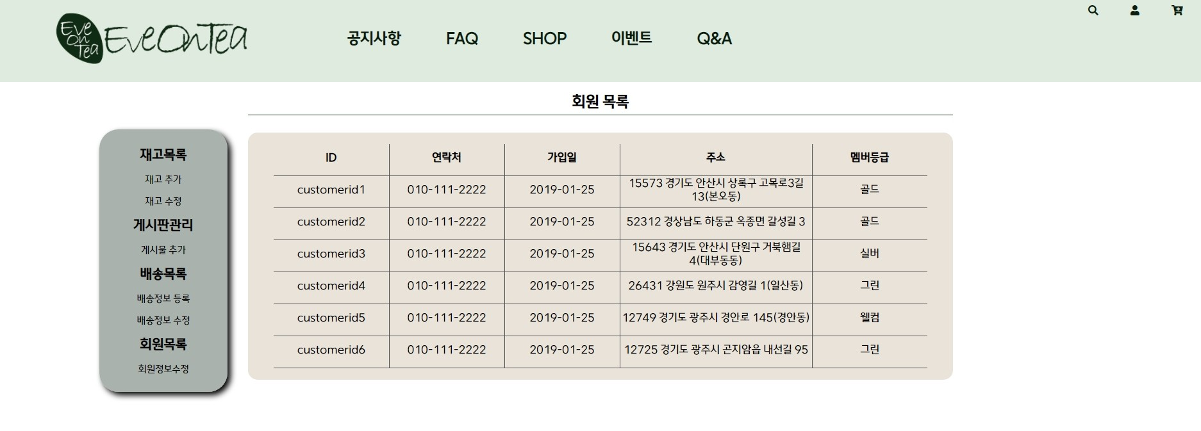
3. 화면 – 회원 목록

Slide 39
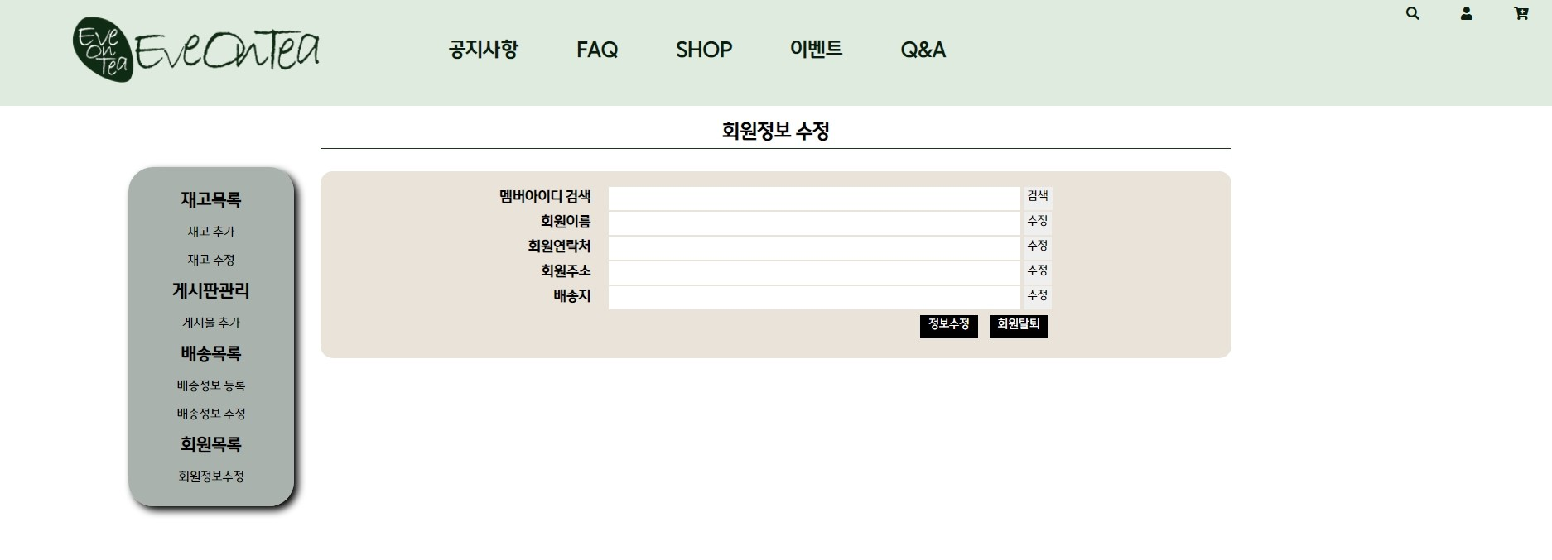
3. 화면 – 회원 정보 검색 및 수정

Slide 40
KOSMO 105 정소리
감사합니다.

